Slide 1

单机设备IOT监控项目
汇报人：吕萨克
2020年09月23日

Slide 2
方案修订历史
版本 | 生效时间 | 变更 | 作者 | 审核 | 批准
V1.0.0 | 2020-09-16 | 创建初稿 | 吕沙克

Slide 3
项目背景
随着添加现有设备投入生产，设备维护难度加大，为了减轻设备维护。
在设备管理平台上，加入单机设备IOT监控，实现远程监控本地检点；
以及在远程端查看本地相关传感器的信息和状态；

Slide 4
任务需求
确认对接项目，以二代粉面机为基础，中餐云轨为辅助，进行标准化IOT监控系统设计
对接信息主要分为：1设备状态 2点检状态 3 传感器信息 4设备故障 5上传下载状态
点检采用本地点检，远程监控方式，需提供：点检请求，点检完成，点检成功/失败信息
传感器信息包含：设备名称+传感器名称+传感器数值+单位+发送时间（电气提供 ）+接受时间（软件提供）+有效位
发送时间（PLC时间）能统一时间
上传规则采用触发+时间间隔（单位：s）
传感器数值类型分为 I/O（点对点）及模拟量（全量） 两类，通讯协议需要注意
采集协议采用新增标准化协议（以最多值为基础，空项预留），以打包方式发送
设备状态，设备故障也采用上诉方式。程序上传下载待定
项目上线时间：2020.09.29日

Slide 5

项目计划
单机设备IOT监控项目 - 项目推进计划
序号 | 项目名称 | 状态 | 计划开始时间 | 计划完成时间 | 责任人 | 责任部门 | 配合责任人 | 配合部门 | 进度% | 备注 | 输出支持文件 | 完成工作进度
 |  |  |  |  |  |  |  |  |  |  |  | 9/21 | 9/22 | 9/23 | 9/24 | 9/25 | 9/26 | 9/27 | 9/28 | 9/29 | 9/30
1 | 需求对接（立项） | 已完成 | 2020/9/21 | 2020/9/22 | 丁德峰 | 战略信息中心 |  |  | 75%
1.1 | 需求确定 | 已完成 | 2020/9/21 | 2020/9/21 | 丁德峰 | 战略信息中心 | 陈松林 | 研发中心 | 100%
1.2 | 信息对接（中餐云轨/粉面机） | 进行中 | 2020/9/22 | 2020/9/23 | 吕萨克 | 战略信息中心 | 陈松林 | 研发中心 | 50%
2 | 技术方案确认 | 已完成 | 2020/9/22 | 2020/9/22 | 丁德峰 | 信息开发部 |  |  | 100%
2.1 | 接口技术 | 已完成 | 2020/9/22 | 2020/9/22 | 丁德峰 | 信息开发部 | 廖声豪、何广伦 | 信息开发部 | 100%
2.2 | 原型图 | 已完成 | 2020/9/22 | 2020/9/22 | 吕萨克 | 信息开发部 |  |  | 100%
2.3 | 项目内部交底启动会议 | 已完成 | 2020/9/23 | 2020/9/23 | 吕萨克 | 信息开发部 |  |  | 100%
3 | 方案实施 | 进行中 | 2020/9/23 | 2020/9/25 | 吕萨克 | 信息开发部 |  |  | 0%
3.1 | 二代粉面机调度 | 进行中 | 2020/9/23 | 2020/9/25 | 廖声豪 | 信息开发部 |  |  | 0%
3.2 | 二代粉面机网关 | 进行中 | 2020/9/23 | 2020/9/25 | 蔡俊伟 | 信息开发部 |  |  | 0%
3.3 | 设备管理系统 | 进行中 | 2020/9/23 | 2020/9/25 | 曹雅武 | 信息开发部 | 巫胜强 | 信息开发部 | 0%
3.4 | 中餐云轨调度 | 未开始 | 2020/9/23 | 待定 | 何广伦 | 信息开发部 |  |  | 0% | 可提前准备
3.5 | 中餐云轨网关 | 未开始 | 2020/9/23 | 待定 | 蔡俊伟 | 信息开发部 |  |  | 0% | 可提前准备
3.6 | 设备管理系统 | 未开始 | 2020/9/23 | 待定 | 曹雅武 | 信息开发部 | 巫胜强 | 信息开发部 | 0% | 可提前准备
4 | 内部测试 | 未开始 | 2020/9/26 | 2020/9/27 | 陈秀芳 | 信息开发部 |  |  | 0%
4.1 | 测试方案 | 未开始 | 2020/9/26 | 2020/9/27 | 陈秀芳 | 信息开发部 |  |  | 0%
5 | 系统上线 | 未开始 | 2020/9/28 | 2020/9/30 | 陈秀芳 | 信息开发部 |  |  | 0%
5.1 | 上线测试 | 未开始 | 2020/9/30 | 2020/9/30 | 陈秀芳 | 信息开发部 |  |  | 0%
 |  |  |  |  |  |  |  | 整体进度： | 20.2%

Slide 6
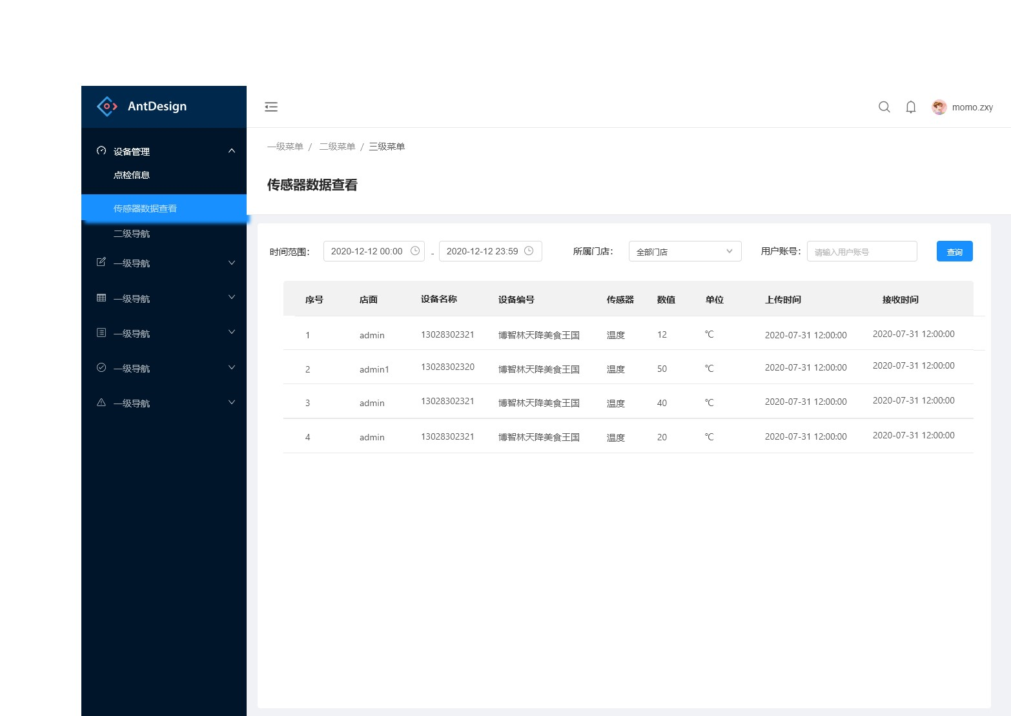
UI界面传感器查看

Slide 7
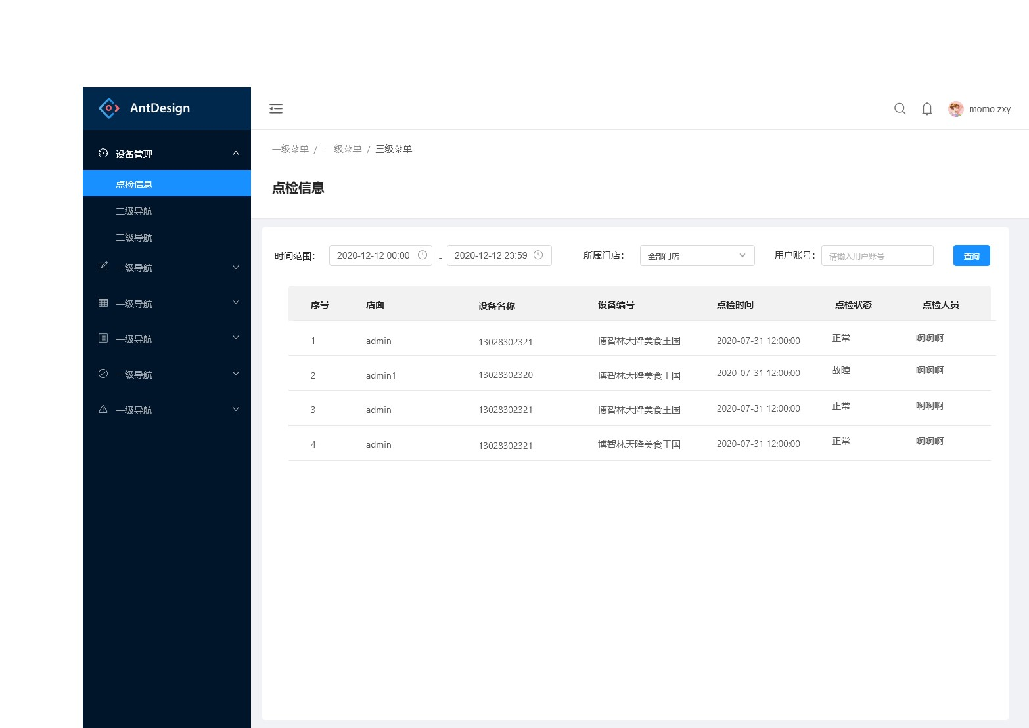
点检信息

Slide 8
数据采集协议规划

Slide 9
数据结构规划

Slide 10
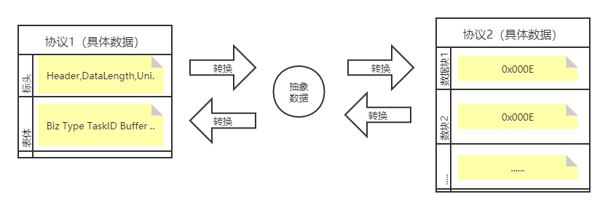
协议之间转义
统筹输入输出
支持多协议接入/输出
抽象数据接口
通过泛类转换
协议扩张

Slide 11
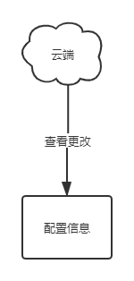
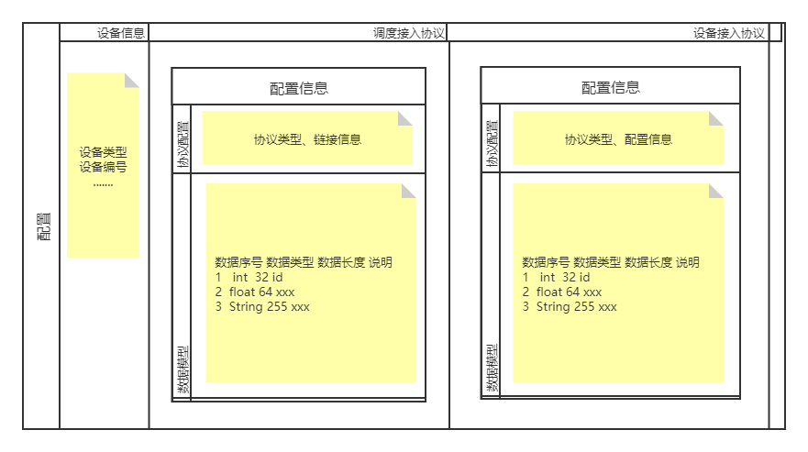
网关配置
云端服务端配置

Slide 12
设备激活管理
前置条件以设备经营类别决定设备激活策略。另首次使用设备时或移机需用户使用移动端App进行设备出厂激活操作。激活条件具体如下：
直销模式 ：永久激活
租赁模式：按有效时间倒计时，到期由商务条款决定服务端重新激活，设备临近租赁结束期发短消息提醒用户及时跟进相关租赁商务。
自营模式：永久激活，若设备移店（超出电子围栏有效范围）需重新激活。定位条件：基站定位、Local Wi-fi定位、独立电源GPS定位。

Slide 13
业务模块
接口调试
故障定义
日志模块
协议连接
协议转换
数据校验
配置校验
设备通信
调度通信
数据检验
溢出数据
故障日志
配置日志
日常日志
调试日志

Slide 14
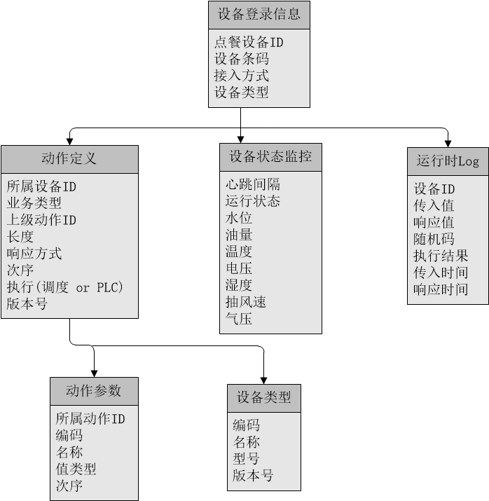
表结构

Slide 15
界面ui 设计-配置列表
添加按钮 |  |  |  |  | 查找
设备条码 | 设备类型 | 设备名称 | 说明 | 版本 | 状态 | 操作
xxx | xxx | xxxx | xxx | V1.0.0 | 启动 | 修改/删除/启用/停用

Slide 16
界面ui 设计-配置添加/修改
设备类型
设备名称
版本号
说明
接入协议 |  |  |  |  | 输出协议
协议类型 |  |  |  |  | 协议类型
链接 |  |  |  |  | 链接
账号 |  |  |  |  | 账号
密码 |  |  |  |  | 密码
... | ... |  |  |  | .. | ..
数据模型
接入数据 |  |  |  |  | 输出数据
序号 | 类型 | 长度 | KeyCode |  | 序号 | 类型 | 长度 | KeyCode
1 | int | xx |  |  | 1 | xx | xx | xx
2 | string | xx |  |  | 2 | xx | xx | xx
3 | xxxx | xx |  |  | 3 | xx | xx | xx
4 | xxxx | xx |  |  | 4 | xx | xx | xx

Slide 17
界面ui 设计-配置列表
 |  |  |  |  |  | 查找
点餐设备 | 设备名称 | 业务模式 | 激活时间 | 有效期 | 剩余时间 | 状态 | 操作
xxx | xxxx | xxx |  |  |  | 激活 | 激活/停用

Slide 18
界面ui 设计-激活管理添加修改
点餐设备 |  | 设备名称
业务模式 |  | 激活时间
有效期 |  | 剩余时间

